Slide 1
Insurance Bureau Project Training
วันที่ 2 - 4 กุมภาพันธ์ 2559
ณ ห้องประชุม 221 สมาคมประกันวินาศภัยไทย
6
7

Slide 2
โครงสร้างข้อมูลตามโครงการ IBS
การประกันภัยทางทะเลและการขนส่ง
การประกันภัยทรัพย์สิน
การประกันภัยเบ็ดเตล็ด
การประกันภัยอุบัติเหตุและสุขภาพ (AH)
การประกันภัยรถยนต์ภาคบังคับ
การประกันภัยรถยนต์ภาคสมัครใจ

Slide 3
ช่องทางการนำส่งข้อมูล ระบบ IBS
WEB SERVICE
iForm
Upload XML File
Notes:
ช่องการการนำส่ง

Slide 4
ความต้องการของระบบ IBS. การเตรียมข้อมูล
ข้อกำหนด การเข้าใช้งานระบบ
ทราบ URL ทำกหนดสำหรับเข้าใช้งานระบบ IBS. ( สำหรับบริษัทประกันภัย) User, Password สำหรับเข้าใช้งานระบบ บริษัทต้องแจ้งขอเข้าใช้งานระบบ IBS.

Slide 5
ขั้นตอนการนำเข้าข้อมูล ระบบIBS
ส่วนงาน
เอกสาร
Underwriter
Policy
Endorse
Claim
Claim
Recovery
Financial
Receivable
Payable

Slide 6
ขั้นตอนการทำงานหลัก ระบบ IBS.
รับข้อมูล
ตรวจสอบ
ขั้นต้น
ตรวจสอบ
เชิงลึก
จัดเตรียมรายงาน
หมายเลขอ้างอิงรายการ
(REFERENCE NUMBER)
หมายเลขรับรายการข้อมูล
(ACCEPTED NUMBER)

Slide 7
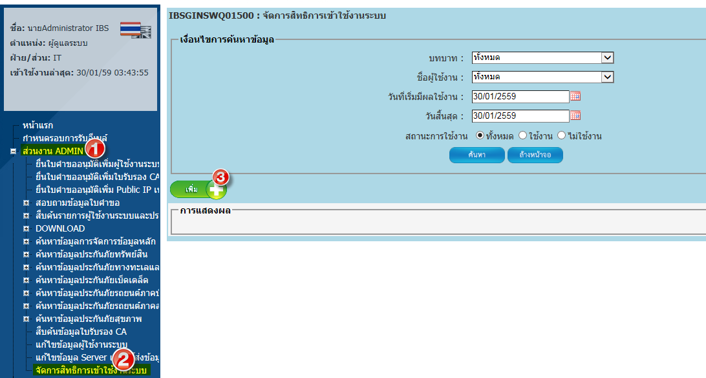
การกำหนดสิทธิ์การใช้งาน IBS
Admin หรือผู้ได้รับอำนาจ ของบริษัท ในการจัดการสิทธิ์การเข้าใช้งานระบบให้กับผู้ใช้งาน ทำหน้าที่จัดการ ”เพื่อทำการผูกบทบาทเข้ากับผู้ใช้งาน”
Notes:
หลังจากที่ Admin /IT ได้รับ/ทราบผลการอนุมัติ User จาก OIC แล้ว ( ทาง Email)
Admin จะต้องเข้ามาจัดการสิทธิการเข้าใช้งานระบบให้กับผู้ใช้งานนั้นๆ โดยไปที่ ส่วนงาน ADMIN => จัดการสิทธิการเข้าใช้งานระบบ กดปุ่ม “เพิ่ม” เพื่อทำการผูกบทบาทเข้ากับผู้ใช้งาน ที่ทาง Oic เป็นผู้กำหนดบทบาทกเข้า ใช้งานแต่ละ เมนู

Slide 8
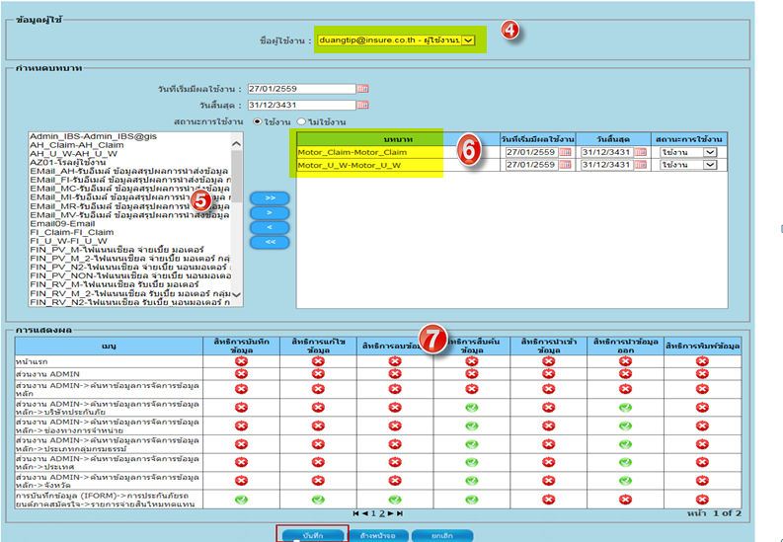
การกำหนดสิทธิ์การใช้งาน IBS

Slide 9
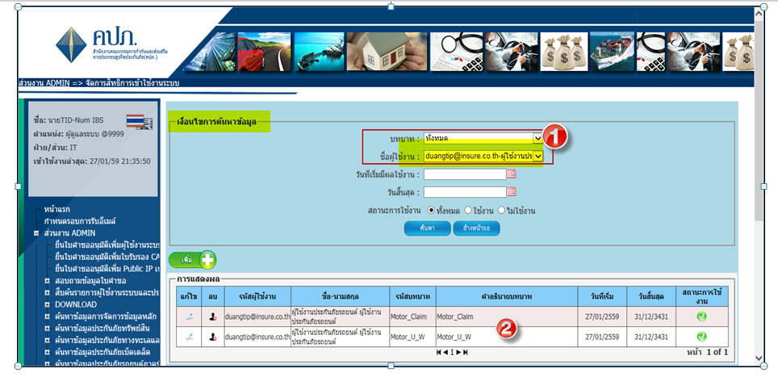
การกำหนดสิทธิ์การใช้งาน IBS
Notes:
การค้นหา ข้อมูลของ ผู้ใช้งาน ว่ามีสิทธ์ อะไรบ้าง
หมายเหตุ ถ้าในกรณีที่ มีการกำหนดสิทธิ์ การใช้งาน
หมายเหตุ สนง.คปภ. จะเป็นผู้กำหนดบทบาทและเมนูให้กับบริษัทประกันภัยต่างๆ
เมื่อ Admin จัดการสิทธิการเข้าใช้งานระบบให้ผู้ใช้งานเสร็จแล้ว ผู้ใช้งานจะต้องเข้าไปใช้งานโดย Login เข้าใช้งานตาม Username และ Password ตาม E-mail ที่ได้รับ

Slide 10
การกำหนดสิทธิ์การใช้งาน IBS
และเมื่อ Admin จัดการ/กำหนดสิทธิการเข้าใช้งานระบบให้ ผู้ใช้งานเสร็จแล้ว ผู้ใช้งานสามารถ เข้า Login ใช้งานตาม Username และ Password ตาม E-mail ที่ได้รับแล้ว ระบบ จะบังคับให้ใช้งาน เปลี่ยนรหัส
Notes:
ผู้

Slide 11
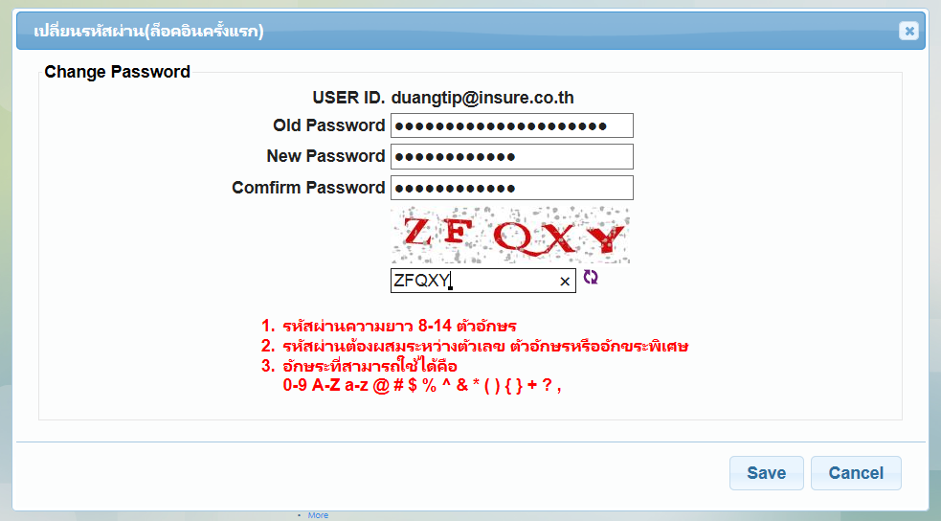
การกำหนดสิทธิ์การใช้งาน IBS

Slide 12
MASTER ITABLE
ตารางข้อมูลหลักของ ระบบ IBS.
ตารางข้อมูลหลัก
ตารางข้อมูลหลักตาม ประเภทการประกันภัย

Slide 13
การตรวจสอบข้อมูลที่นำส่ง
การตรวจสอบข้อมูลขั้นต้น
การตรวจสอบข้อมูลเชิงลึก
Notes:
การสืนค้นหาข้อมูลที่นำส่ง -และปรับปรุงแก้ไขข้อมูลที่นำส่ง
ปรับปรุงแก้ไขข้อมูลผิดพลาด (Utility)+

Slide 14
การตรวจสอบข้อมูล ระบบIBS.
การตรวจสอบข้อมูลขั้นต้น
รหัส | คำอธิบาย-ภาษาไทย
SVSTD99990 | ห้ามกำหนดเป็นค่าว่าง
SVSTD99991 | ความยาวของข้อมูลเกินกว่ามาตรฐาน
SVSTD99992 | วันที่ระบุค่าไม่สอดคล้องตามค่ามาตรฐาน
SVSTD99993 | ต้องระบุค่าเป็นตัวเลขจำนวนเต็มเท่านั้น
SVSTD99994 | ต้องระบุค่าเป็นตัวเลขเท่านั้น
SVSTD99995 | ไม่พบข้อมูลในตารางอ้างอิง
SVSTD99996 | ปี ต้องระบุเป็นรูปแบบ ค.ศ. เท่านั้น
SVSTD99997 | เดือน ต้องระบุค่า 1 - 12 เท่านั้น
SVSTD99998 | รูปแบบของเวลาไม่ถูกต้อง ชั่วโมง ต้องระบุค่า 0-23 เท่านั้น และนาทีต้องระค่า 0-59 เท่านั้น
SVSTD99999 | รูปแบบค่าที่ระบุ 0-100 เท่านั้น
SVSTD01000 | ข้อมูลซ้ำใน Transaction ตรวจสอบจากคีย์หลักตามที่ได้ประกาศไว้ในโครงสร้าง
Notes:
การตรวจสอบข้อมูลเชิงลึก
การตรวจสอบข้อมูลขั้นต้น

Slide 15
การตรวจสอบข้อมูล ระบบIBS.
การตรวจสอบข้อมูลเชิงลึก (STANDARD)
รหัส | คำอธิบาย-ภาษาไทย
BRVSTD03300 | รูปแบบเลขที่บัตรประจำตัวประชาชน ระบุค่าไม่สอดคล้องตามมาตรฐาน
BRVSTD00800 | วันที่เริ่มต้นความคุ้มครอง มากกว่า วันที่มีผลบังคับของสลักหลัง
BRVSTD00900 | วันที่ทำสัญญา มากกว่า วันที่ทำกรมธรรม์
BRVSTD01000 | วันที่ทำสัญญา มากกว่า วันที่เริ่มต้นความคุ้มครอง
BRVSTD01100 | วันที่ทำสัญญา มากกว่า วันที่สิ้นสุดความคุ้มครอง
BRVSTD01200 | วันที่ทำสัญญา มากกว่า วันที่มีผลบังคับของสลักหลัง
BRVSTD01300 | วันที่ทำสัญญา มากกว่า วันที่รับแจ้งเหตุ
BRVSTD01400 | วันที่ทำสัญญา มากกว่า วันที่เกิดเหตุ
BRVSTD01500 | วันที่ทำสัญญา มากกว่า วันที่บันทึกข้อมูลทางบัญชี
Notes:
การตรวจสอบข้อมูลเชิงลึก
การตรวจสอบข้อมูลขั้นต้น

Slide 16
การตรวจสอบข้อมูล ระบบIBS.
การตรวจสอบข้อมูลเชิงลึก (STANDARD)
รหัส | คำอธิบาย-ภาษาไทย
BRVSTD01600 | วันที่ทำสัญญา มากกว่า วันที่ทำรายการสินไหม
BRVSTD01700 | วันที่บันทึกข้อมูลทางบัญชี น้อยกว่า วันที่เกิดเหตุ
BRVSTD02000 | วันที่มีผลบังคับของสลักหลัง มากกว่า วันที่สิ้นสุดความคุ้มครอง
BRVSTD02800 | วันที่เกิดเหตุ มากกว่า วันที่รับแจ้งเหตุ
BRVSTD02900 | วันที่เกิดเหตุ น้อยกว่า วันที่เริ่มต้นความคุ้มครอง
BRVSTD00100 | เลขที่ใบอนุญาตตัวแทน/นายหน้าประกันวินาศภัย ไม่สามารถอ้างอิงกับฐานข้อมูลตัวแทน/นายหน้า ของสำนักงาน คปภ.
BRVSTD02100 | รายการจ่ายสินไหมทดแทนไม่สามารถอ้างอิงกรมธรรม์ประกันภัย ของบริษัทในฐาน Data Center
Notes:
การตรวจสอบข้อมูลเชิงลึก
การตรวจสอบข้อมูลขั้นต้น

Slide 17
การตรวจสอบข้อมูล ระบบIBS.
การตรวจสอบข้อมูลเชิงลึก (STANDARD)
รหัส | คำอธิบาย-ภาษาไทย
BRVSTD02200 | รายการจ่ายสินไหมทดแทนไม่สามารถอ้างอิงเลขที่สินไหมทดแทน ของบริษัทในฐาน Data Center
BRVSTD02300 | รายการสินไหมทดแทนไม่สามารถอ้างอิงกรมธรรม์ประกันภัย ของบริษัทในฐาน Data Center
BRVSTD03100 | รายการแบบการรับคืนค่าสินไหมทดแทนไม่สามารถอ้างอิงกรมธรรม์ประกันภัย ของบริษัทในฐาน Data Center
BRVSTD03200 | รายการแบบการรับคืนค่าสินไหมทดแทนไม่สามารถอ้างอิงเลขที่สินไหมทดแทน ของบริษัทในฐาน Data Center
BRVSTD03400 | เลขที่ใบอนุญาตตัวแทน/นายหน้าประกันวินาศภัย หมดอายุในช่วงขายกรมธรรม์
Notes:
การตรวจสอบข้อมูลเชิงลึก
การตรวจสอบข้อมูลขั้นต้น

Slide 18
การตรวจสอบข้อมูล ระบบIBS.
การตรวจสอบข้อมูลเชิงลึก (FI)
รหัส | คำอธิบาย-ภาษาไทย (เช่น)
BRVFIR00100 | เลขที่กรมธรรม์ประกันภัย +ลำดับที่ของภัยภายใต้กรมธรรม์ ประกันภัย ตรงกับข้อมูลกรมธรรม์ประกันภัย ของบริษัทซ้ำในฐานข้อมูล Data Center
BRVFIR01400 | กรณีประเภทรายการข้อมูล = "7"(ข้อมูลสลักหลังเพิ่มสถานที่ตั้งทรัพย์สิน) เลขที่กรมธรรม์ประกันภัย +ลำดับที่ของภัยภายใต้กรมธรรม์ประกันภัย ซ้ำในฐานข้อมูล Data Center
BRVFIR00200 | รหัสบล็อก (BlockCode) ห้ามกำหนดเป็นค่าว่าง กรณี รหัสประเทศ ตามสถานที่ตั้งทรัพย์สิน ระบุค่าเป็น "ประเทศไทย"
BRVFIR00300 | เลขที่กรมธรรม์ประกันภัย ไม่มีการระบุจำนวนเงินเอาประกันภัยหรือระบุค่าศูนย์ โปรดตรวจสอบข้อมูลในบริษัทของท่าน
BRVFIR00400 | กรณีรหัสประเภทงาน ="02" (การประกันความเสี่ยงภัยทรัพย์สิน(IAR)) จำนวนเบี้ยประกันภัยสำหรับภัยเพิ่มอัคคีภัย ต้องระบุ = 0.0
BRVFIR00500 | กรณีรหัสประเภทงาน = "03" (อัคคีภัยและภัยพิบัติสำหรับที่อยู่อาศัย) จำนวนเงินเอาประกันภัยของภัยพิบัติ ต้องไม่เกินกว่า 100,000 บาท
Notes:
การตรวจสอบข้อมูลเชิงลึก
การตรวจสอบข้อมูลขั้นต้น

Slide 19
การตรวจสอบข้อมูล ระบบIBS.
การตรวจสอบข้อมูลเชิงลึก (MR)
รหัส | คำอธิบาย-ภาษาไทย (เช่น)
BRVMAR00100 | เลขที่กรมธรรม์ประกันภัย / เลขที่สลักหลัง +ลำดับที่ของเที่ยวเรือภายใต้Open Cover หรือOpen Policy หนึ่งๆ ของบริษัทซ้ำในฐานข้อมูล Data Center
BRVMAR02300 | กรณีประเภทรายการข้อมูล = "7"(ข้อมูลสลักหลังเพิ่มลำดับเที่ยวเรือ) เลขที่กรมธรรม์ประกันภัย+ลำดับที่ของเที่ยวเรือ ซ้ำในฐานข้อมูล Data Center
BRVMAR00300 | สถานะสินค้า ห้ามกำหนดเป็นค่าว่าง กรณีประเภทกรมธรรม์ประกันภัย="CA","CS","CT","LA"
BRVMAR00400 | ประเภทของความรับผิด ห้ามกำหนดเป็นค่าว่าง กรณีประเภทกรมธรรม์ประกันภัย="LA"
BRVMAR00500 | ประเภทของเรือ ห้ามกำหนดเป็นค่าว่าง กรณีประเภทกรมธรรม์ประกันภัย="HL"
BRVMAR00600 | ปีที่สร้างเรือ ห้ามกำหนดเป็นค่าว่าง กรณีประเภทกรมธรรม์ประกันภัย="HL"
BRVMAR00700 | ประเภทสินค้า ห้ามกำหนดเป็นค่าว่างกรณีประเภทกรมธรรม์ประกันภัย="CA","CS","CT"
BRVMAR00800 | ลักษณะของบรรจุภัณฑ์ ห้ามกำหนดเป็นค่าว่าง กรณีประเภทงาน="CA","CS"
BRVMAR00900 | ประเทศต้นทาง ห้ามกำหนดเป็นค่าว่าง กรณีสถานะสินค้า="I","E","L","O"
Notes:
การตรวจสอบข้อมูลเชิงลึก
การตรวจสอบข้อมูลขั้นต้น

Slide 20
การตรวจสอบข้อมูล ระบบIBS.
การตรวจสอบข้อมูลเชิงลึก (MI)
รหัส | คำอธิบาย-ภาษาไทย (เช่น)
BRVMIS03500 | ลำดับที่ผู้เอาประกันภัย ในรายละเอียดผู้เอาประกันภัยตามกรมธรรม์ของบริษัทซ้ำในฐานข้อมูล Data Center
BRVMIS03600 | เลขที่สลักหลัง ของบริษัทซ้ำในฐาน Data Center
BRVMIS05400 | ข้อมูลกรมธรรม์ไม่สามารถอ้างอิงความคุ้มครอง ในรายการ Transaction
BRVMIS05500 | ข้อมูลกรมธรรม์ไม่สามารถอ้างอิงผู้เอาประกันภัย ในรายการ Transaction
BRVMIS05600 | ไม่สามารถอ้างอิงรายการกรมธรรม์ ในรายการ Transaction
BRVMIS00400 | ประเภทความคุ้มครอง ห้ามกำหนดเป็นค่าว่าง กรณี ประเภทงานหลัก ="01" (การประกันภัยทรัพย์สิน) และ ประเภทงานย่อย ="01"(การประกันภัยโจรกรรม)
BRVMIS00500 | ประเภทความคุ้มครอง ห้ามกำหนดเป็นค่าว่าง กรณี ประเภทงานหลัก ="01" (การประกันภัยทรัพย์สิน) และ ประเภทงานย่อย ="03"(การประกันภัยสำหรับเงิน)
BRVMIS00600 | ลักษณะภัย/ประเภทธุรกิจ ห้ามกำหนดเป็นค่าว่าง กรณี ประเภทงานหลัก ="01" (การประกันภัยทรัพย์สิน) และ ประเภทงานย่อย ="01"(การประกันภัยโจรกรรม)
Notes:
การตรวจสอบข้อมูลเชิงลึก
การตรวจสอบข้อมูลขั้นต้น

Slide 21
การตรวจสอบข้อมูล ระบบIBS.
การตรวจสอบข้อมูลเชิงลึก (AH)
รหัส | คำอธิบาย-ภาษาไทย (เช่น)
BRVPAH00400 | ที่อยู่ผู้เอาประกันภัย ห้ามกำหนดเป็นค่าว่าง (ยกเว้น ประเภทงานหลัก = "06" และประเภทงานย่อย "02","03","09","99" หรือ ประเภทงานหลัก = "07" และประเภทงานย่อย "02","03","99" หรือ ประเภทงานหลัก = "11" และประเภทงานย่อย "02","04","06","99" )
BRVPAH00500 | รหัสจังหวัด,อำเภอ,ตำบล ของที่อยู่ผู้เอาประกันภัย ห้ามกำหนดเป็นค่าว่าง (ยกเว้น ประเภทงานหลัก = "06" และประเภทงานย่อย "02","03","09","99" หรือ ประเภทงานหลัก = "07" และประเภทงานย่อย "02","03","99" หรือ ประเภทงานหลัก = "11" และประเภทงานย่อย "02","04","06","99" )
BRVPAH00600 | รหัสไปรษณีย์ ของที่อยู่ผู้เอาประกันภัย ห้ามกำหนดเป็นค่าว่าง (ยกเว้น ประเภทงานหลัก = "06" และประเภทงานย่อย "02","03","09","99" หรือ ประเภทงานหลัก = "07" และประเภทงานย่อย "02","03","99" หรือ ประเภทงานหลัก = "11" และประเภทงานย่อย "02","04","06","99" )
Notes:
การตรวจสอบข้อมูลเชิงลึก
การตรวจสอบข้อมูลขั้นต้น

Slide 22
การตรวจสอบข้อมูล ระบบIBS.
การตรวจสอบข้อมูลเชิงลึก (MC)
รหัส | คำอธิบาย-ภาษาไทย (เช่น)
BRVMOT00100 | วันที่เริ่มคุ้มครอง ไม่ควรมากกว่า วันปัจจุบัน เกินกว่า 2 ปี
BRVMOT03000 | ค่าปลงศพต่อผู้ประสบภัย สำหรับประกันภัยรถยนต์ พรบ. มูลค่าเกินกว่า 200,000 บาท
BRVMOT04900 | รายการจ่ายค่าสินไหมทดแทน ไม่สามารถอ้างอิงรายการสินไหมทดแทน(เลขที่สินไหมทดแทน+ครั้งที่ประมาณการสินไหม หรือ ครั้งที่การจ่ายสินไหม ) ของบริษัทในฐาน Data Center
BRVMOT05000 | รายละเอียดผู้ประสบภัยไม่สามารถอ้างอิงเลขที่สินไหมทดแทนของบริษัทในฐาน Data Center
BRVMOT05100 | รายละเอียดผู้ประสบภัยไม่สามารถอ้างอิงกรมธรรม์ของบริษัทในฐาน Data Center
BRVMOT05200 | รายการรับเบี้ยประกันภัยไม่สามารถอ้างอิง (เลขที่กรมธรรม์ประกันภัย + เลขที่สลักหลัง) ของบริษัทในฐาน Data Center
BRVMOT05510 | ไม่สามารถอ้างอิง (เลขที่กรมธรรม์ประกันภัย ในรายการรรับเบี้ยประกันภัยที่ต้องการ "ยกเลิก" ในฐานข้อมูล Data Center
Notes:
การตรวจสอบข้อมูลเชิงลึก
การตรวจสอบข้อมูลขั้นต้น

Slide 23
การตรวจสอบข้อมูล ระบบIBS.
การตรวจสอบข้อมูลเชิงลึก (MV)
รหัส | คำอธิบาย-ภาษาไทย (เช่น)
BRVMOT00400 | เลขทะเบียนรถ, จังหวัดตามทะเบียน ห้ามระบุค่าว่าง ยกเว้นระบุรหัสประเภทรถ "801" เท่านั้น
BRVMOT00500 | ขนาดเครื่องยนต์ ห้ามกำหนดเป็นค่าว่าง กรณีประเภทรถยนต์นั่ง, รถจักรยานยนต์ ,รถพยาบาล,รถยนต์นั่งสาธารณะ
BRVMOT00600 | จำนวนที่นั่ง ห้ามกำหนดเป็นค่าว่าง กรณีรถยนต์โดยสาร
BRVMOT00700 | น้ำหนักบรรทุก ห้ามกำหนดเป็นค่าว่าง กรณีรถยนต์บรรทุก, รถยนต์ลากจูง, รถพ่วง ,รถดับเพลิง,รถใช้ในการเกษตร,รถใช้ในการก่อสร้าง
BRVMOT01600 | รหัสประเทศที่ขยายอาณาเขต ห้ามกำหนดเป็นค่าว่าง กรณีมูลค่าเบี้ย รย.04 มากกว่า ศูนย์
BRVMOT00300 | เบี้ยประกันภัยพื้นฐานต่อปี ต้องระบุค่ามากกว่าศูนย์เท่านั้น
BRVMOT00800 | จำนวนเงินเอาประกันภัย OD, Fire, Theft กรณีประเภทรถจักรยานยนต์ ต้องไม่น้อยกว่า 5,000 บาท
BRVMOT00900 | จำนวนเงินเอาประกันภัย OD, Fire, Theft กรณีรถยนต์ประเภทอื่นๆยกเว้นรถจักรยานยนต์ ต้องไม่น้อยกว่า 50,000 บาท
Notes:
การตรวจสอบข้อมูลเชิงลึก
การตรวจสอบข้อมูลขั้นต้น

Slide 24
รายงานของระบบ IBS.
รายงานสมุดทะเบียนต่างๆ
รายงานสถิติการนำส่งข้อมูล
ตรวจสอบรายการนส่งข้อมูล

Slide 25
รายงานสมุดทะเบียนต่างๆ
รายงานสมุดทะเบียน Motor
ทบ.๑.๑ สมุดทะเบียนการรับประกันภัยรถโดยข้อบังคับของกฎหมาย
ทบ.๑.๔ สมุดทะเบียนสลักหลังกรมธรรม์ประกันวินาศภัยรถโดยข้อบังคับของกฎหมาย
ทบ.๓.๑ สมุดทะเบียนค่าสินไหมทดแทนรถโดยข้อบังคับของกฎหมาย
ทบ.๑.๒ สมุดทะเบียนการรับประกันภัยรถยนต์โดยความสมัครใจ
ทบ.๑.๔ สมุดทะเบียนสลักหลังประกันภัยรถยนต์โดยความสมัครใจ
ทบ.๓.๒ สมุดทะเบียนค่าสินไหมทดแทนรถยนต์โดยความสมัครใจ
Notes:
ตรวจสอบรายการข้อมูลที่นำส่ง
สืบค้นประวัติรายการข้อมูลที่นำส่ง
รายงานทะเบียนเอกสารต่างๆ
รายงานสถิติการนำส่งข้อมูล

Slide 26
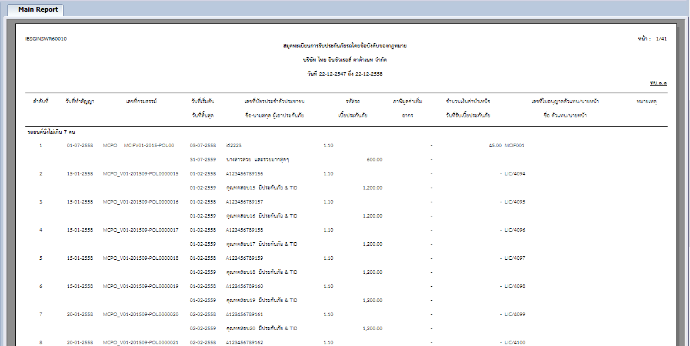
ทบ.๑.๑ สมุดทะเบียนการรับประกันภัยรถโดยข้อบังคับของกฎหมาย ค้นหาโดย “วันที่ทำสัญญา”

Slide 27
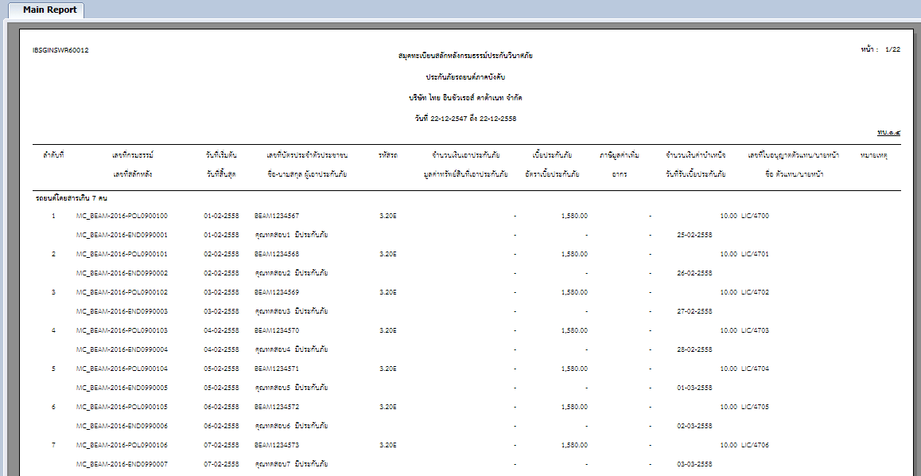
ทบ.๑.๔ สมุดทะเบียนสลักหลังกรมธรรม์ประกันวินาศภัยรถ
โดยข้อบังคับของกฎหมาย ค้นหาโดย “วันที่ทำสลักหลัง”

Slide 28
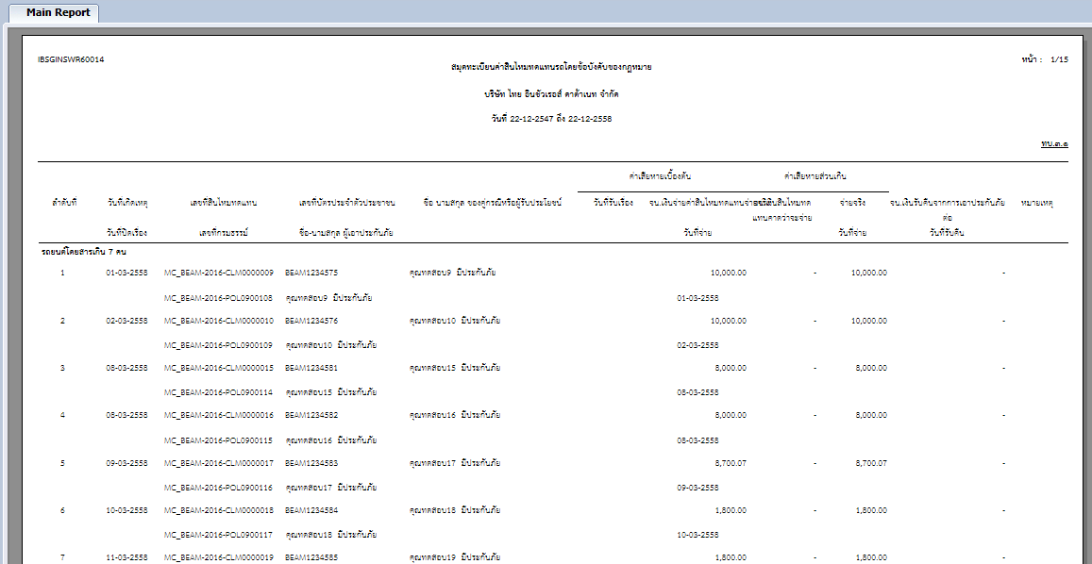
ทบ.๓.๑ สมุดทะเบียนค่าสินไหมทดแทนรถโดยข้อบังคับของกฎหมาย
ค้นหาโดย “วันที่เกิดเหตุ”

Slide 29
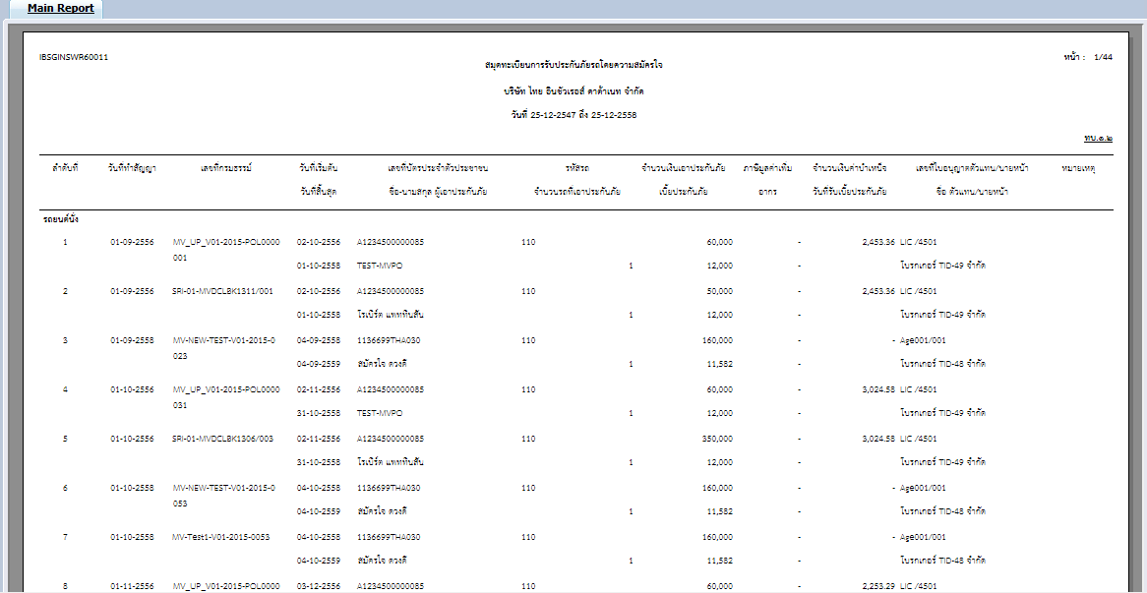
ทบ.๑.๒ สมุดทะเบียนการรับประกันภัยรถยนต์โดยความสมัครใจ
ค้นหาโดย “วันที่ทำสัญญา”

Slide 30
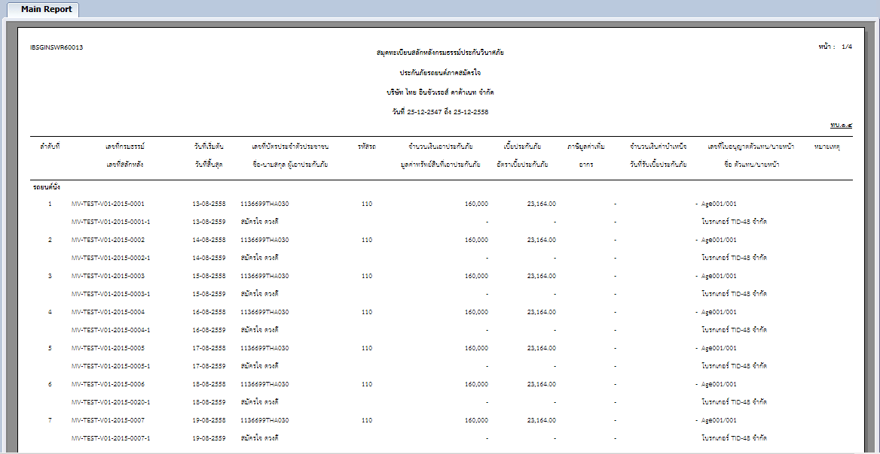
ทบ.๑.๔ สมุดทะเบียนสลักหลังประกันภัยรถยนต์โดยความสมัครใจ
ค้นหาโดย “วันที่ทำสลักหลัง”

Slide 31
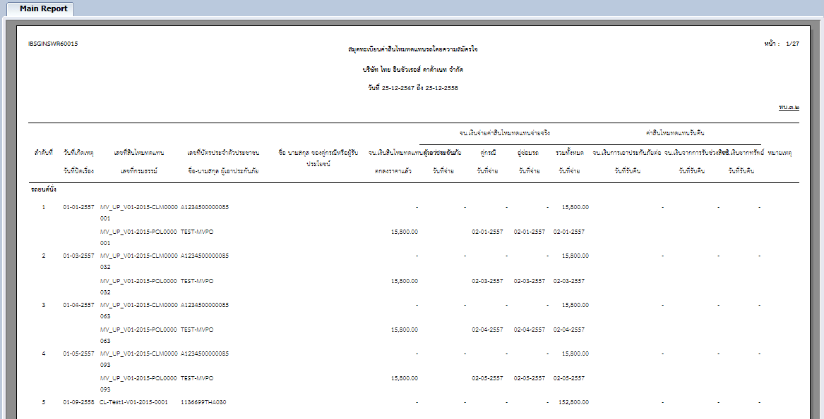
ทบ.๓.๒ สมุดทะเบียนค่าสินไหมทดแทนรถยนต์โดยความสมัครใจ
ค้นหาโดย “วันที่เกิดเหตุ”

Slide 32
รายงานสมุดทะเบียนต่างๆ
รายงานสมุดทะเบียน Non-Motor
ทบ.๑ สมุดทะเบียนการรับประกันภัยทรัพย์สิน
ทบ.๑.๔ สมุดทะเบียนสลักหลังประกันภัยทรัพย์สิน
ทบ.๓ สมุดทะเบียนค่าสินไหมทดแทนประกันภัยทรัพย์สิน
ทบ.๑ สมุดทะเบียนการรับประกันภัยทางทะเลและการขนส่ง
ทบ.๑.๔ สมุดทะเบียนสลักหลังประกันภัยทางทะเลและการขนส่ง
ทบ.๓ สมุดทะเบียนค่าสินไหมทดแทนประกันภัยทางทะเลและการขนส่ง
ทบ.๑ สมุดทะเบียนการรับประกันภัยเบ็ดเตล็ด
ทบ.๑.๔ สมุดทะเบียนสลักหลังประกันภัยเบ็ดเตล็ด
ทบ.๓ สมุดทะเบียนค่าสินไหมทดแทนประกันภัยเบ็ดเตล็ด
Notes:
ตรวจสอบรายการข้อมูลที่นำส่ง
สืบค้นประวัติรายการข้อมูลที่นำส่ง
รายงานทะเบียนเอกสารต่างๆ
รายงานสถิติการนำส่งข้อมูล

Slide 33
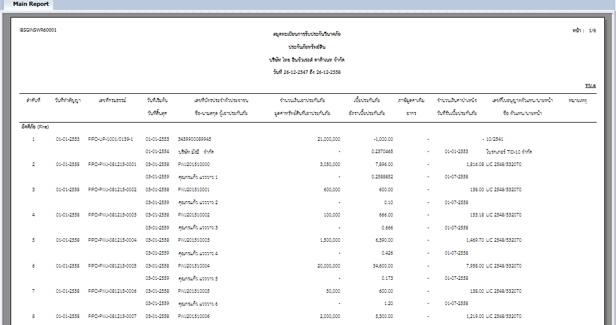
ทบ.๑ สมุดทะเบียนการรับประกันภัยทรัพย์สิน
ค้นหาโดย “วันที่ทำสัญญา”

Slide 34
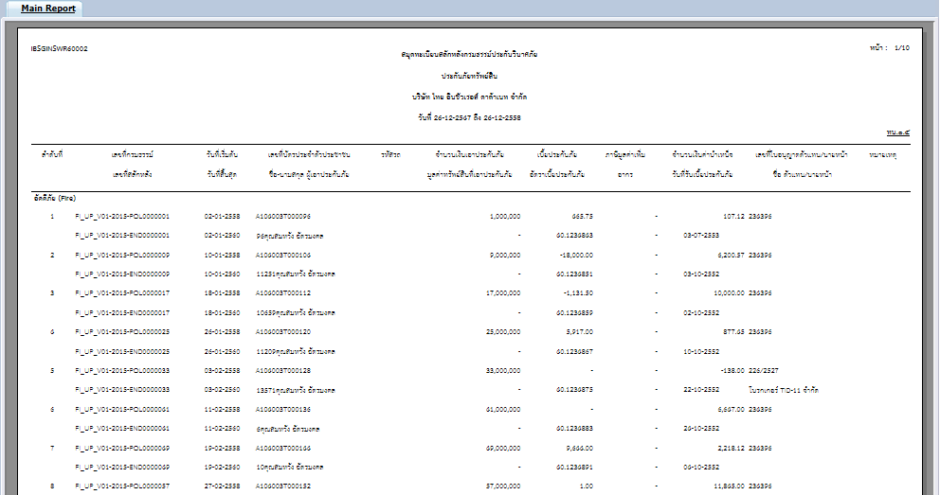
ทบ.๑.๔ สมุดทะเบียนสลักหลังประกันภัยทรัพย์สิน
ค้นหาโดย “วันที่ทำสลักหลัง”

Slide 35
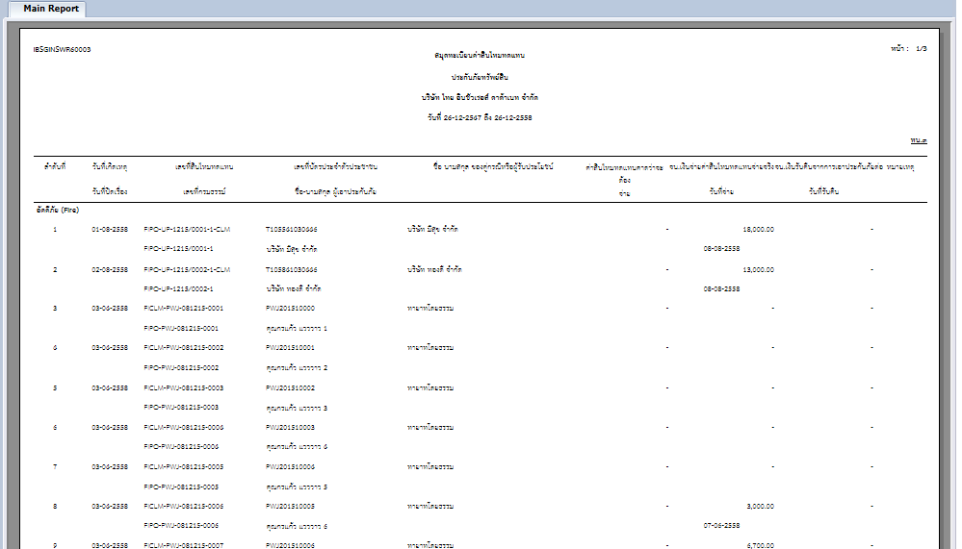
ทบ.๓ สมุดทะเบียนค่าสินไหมทดแทนประกันภัยทรัพย์สิน
ค้นหาโดย “วันที่เกิดเหตุ”

Slide 36
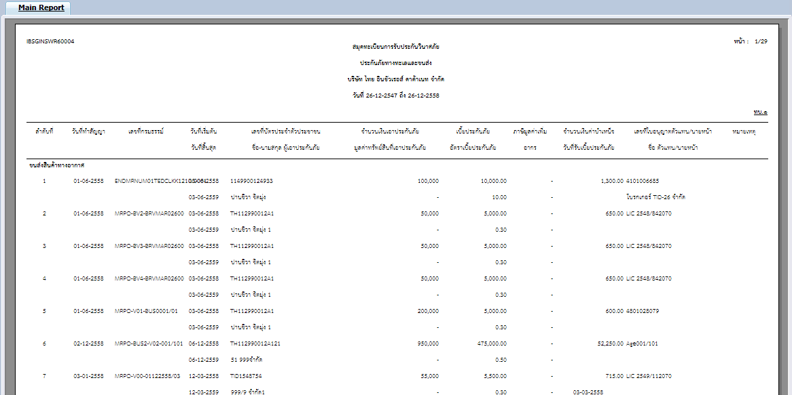
ทบ.๑ สมุดทะเบียนการรับประกันภัยทางทะเลและการขนส่ง
ค้นหาโดย “วันที่ทำสัญญา”

Slide 37
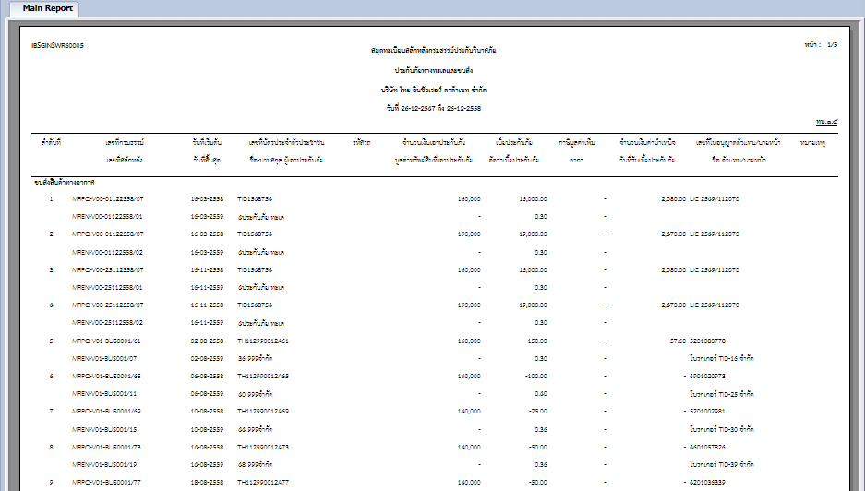
ทบ.๑.๔ สมุดทะเบียนสลักหลังประกันภัยทางทะเลและการขนส่ง ค้นหาโดย “วันที่ทำสลักหลัง”

Slide 38
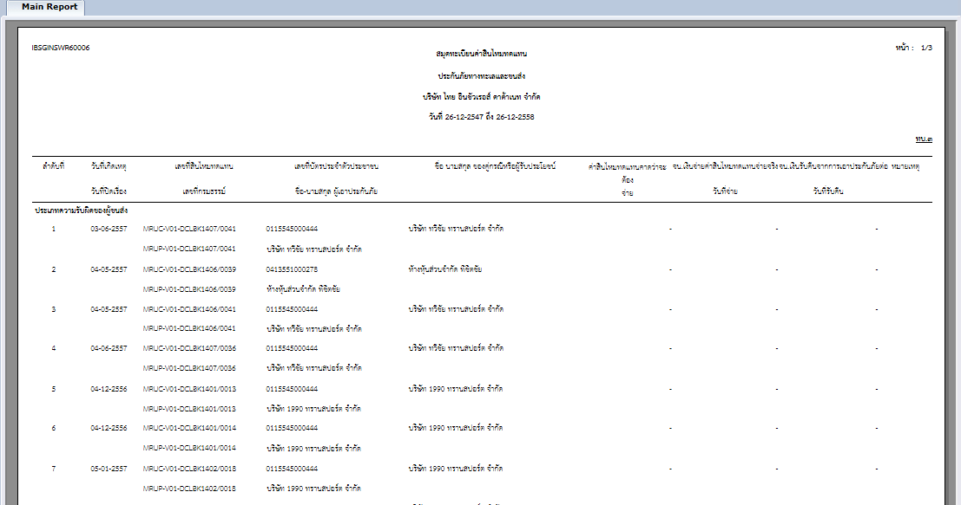
ทบ.๓ สมุดทะเบียนค่าสินไหมทดแทนประกันภัยทางทะเลและการขนส่ง
ค้นหาโดย “วันที่เกิดเหตุ”

Slide 39
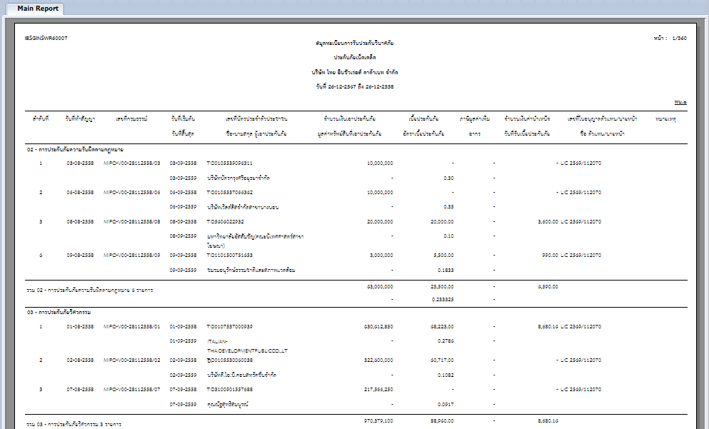
ทบ.๑ สมุดทะเบียนการรับประกันภัยเบ็ดเตล็ด
ค้นหาโดย “วันที่ทำสัญญา”

Slide 40
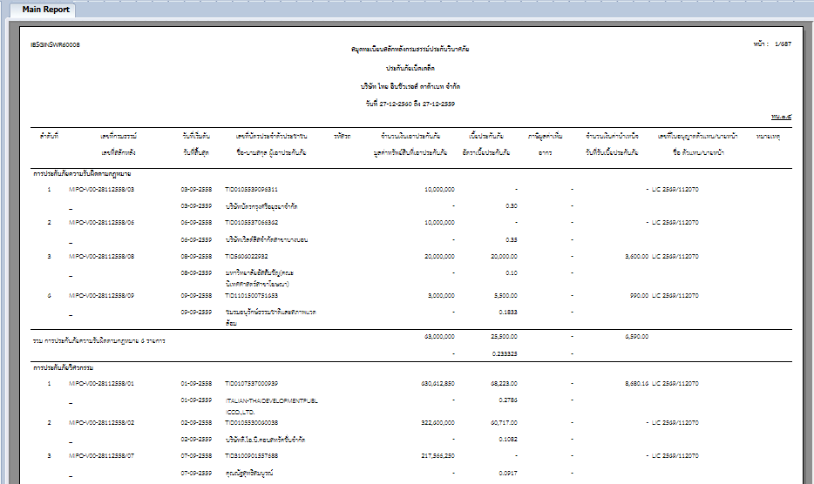
ทบ.๑.๔ สมุดทะเบียนสลักหลังประกันภัยเบ็ดเตล็ด
ค้นหาโดย “วันที่ทำสลักหลัง”

Slide 41
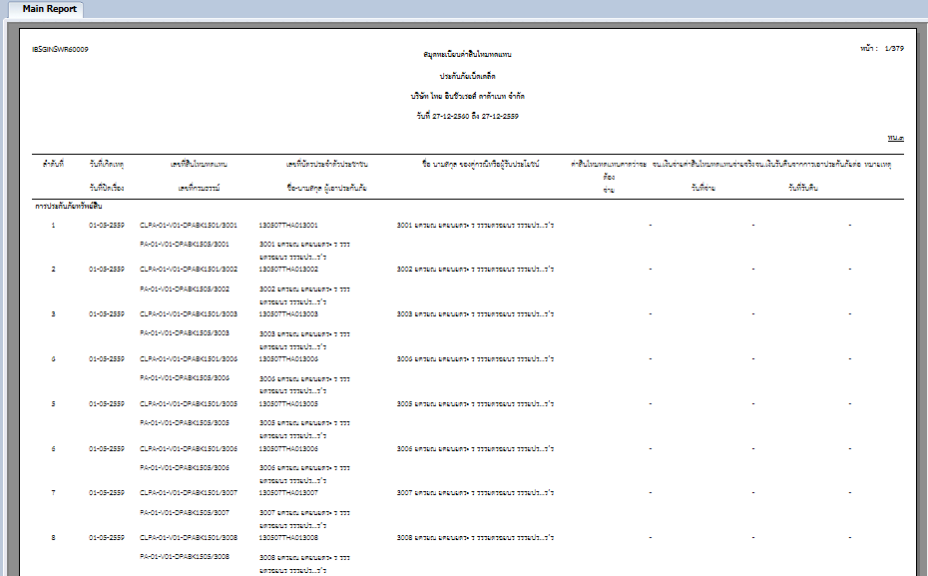
ทบ.๓ สมุดทะเบียนค่าสินไหมทดแทนประกันภัยเบ็ดเตล็ด
ค้นหาโดย “วันที่เกิดเหตุ”

Slide 42
รายงานสรุปสถิติการนำส่งข้อมูล
สรุปสถิติการนำส่งข้อมูล
สรุปสถิติการส่งข้อมูล
สรุปสถิติการส่งข้อมูล(ตามช่องทางการส่ง)
ประวัติการนำส่งข้อมูล
ข้อผิดพลาดในข้อมูลที่นำส่ง
ประวัติการปรับปรุงข้อมูล
ประวัติการเข้าใช้งานระบบของผู้ใช้งาน

Slide 43
รอบการนำส่งข้อมูล
การประกันภัยทรัพย์สิน | : รายงานการขายภายใน 7 วัน
 | : สินไหมรายงานภายในสิ้นเดือนถัดไป
การประกันภัยทางทะเลและการขนส่ง | : รายงานภายในสิ้นเดือนถัดไป
การประกันภัยเบ็ดเตล็ด | : รายงานภายในสิ้นเดือนถัดไป
การประกันภัยอุบัติเหตุและสุขภาพ | : รายงานภายในสิ้นเดือนถัดไป
การประกันภัยรถยนต์ภาคบังคับ | : รายงานภายในสิ้นเดือนถัดไป
การประกันภัยรถยนต์ภาคสมัครใจ | : รายงานภายในสิ้นเดือนถัดไป
Notes:
รอบการนำส่งข้อมูล ของแต่ละประเภท การรับประกันภัย

Slide 44
IBS DEMO

Slide 45
Thank You

